Slide 1

Проектирование и разработка информационной системы гарантированной доставки сообщений в банковской сфере
Курсовая работа по проектированию и реализации событийно-ориентированной банковской платформы на основе архитектуры CQRS и паттерна Transactional Outbox для надёжной обработки финансовых транзакций между микросервисами.
KOTLIN 1.9.25 · JAVA 21 · SPRING BOOT 3.5
POSTGRESQL 16 · APACHE KAFKA · DOCKER

Slide 2
Предметная область и цели исследования
Зачем это нужно: надёжность банковских операций
Проблема
Решение
Запись транзакции в базу данных и публикация события в Kafka не могут быть выполнены атомарно. Если сервис упадёт между этими операциями — событие будет потеряно, хотя транзакция уже зафиксирована. В банковской сфере такая ошибка недопустима: потеря транзакции или двойное списание обходятся крайне дорого.
Применение паттерна Transactional Outbox: событие записывается в ту же базу данных в рамках одной транзакции с бизнес-данными, а отдельный фоновый процесс доставляет его в Kafka. Это гарантирует, что ни одно событие не будет потеряно даже при сбое инфраструктуры.
Второй ключевой паттерн — CQRS: разделение операций записи и чтения на два независимых микросервиса для изолированного масштабирования и отказоустойчивости.

Slide 3
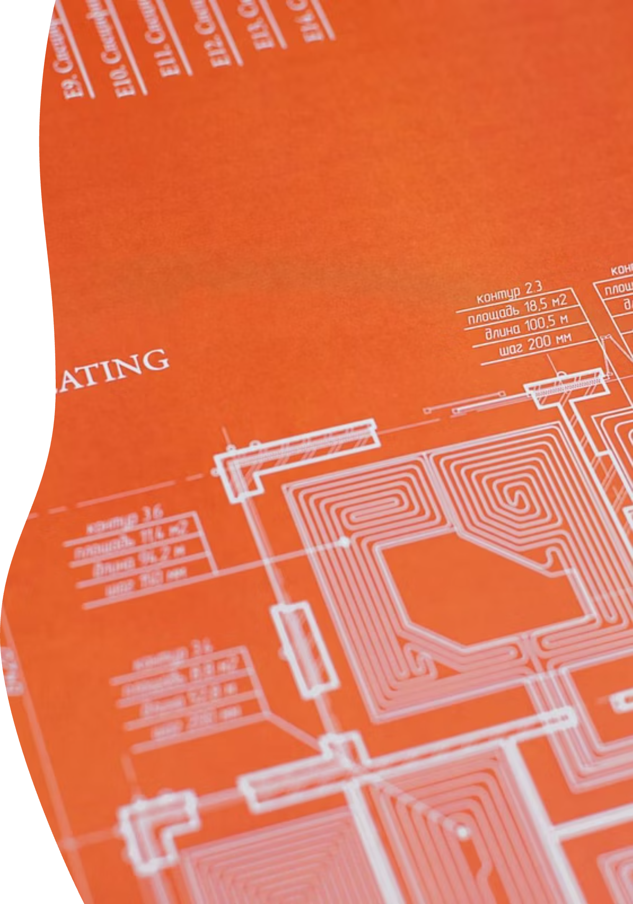
Архитектура системы: два микросервиса
core-transaction
Сторона записи (Write Side)
Регистрация клиентов и открытие счетов
Проведение 8 типов финансовых операций
Пессимистичная блокировка счетов
Публикация событий через Outbox
Порт: 8090 · БД: transaction_db (5434)
core-ledger
Сторона чтения (Read Side)
Идемпотентное потребление Kafka-событий
Денормализованная read-модель реестра
История транзакций с фильтрацией
Генерация отчётов: PDF, DOCX, HTML
Порт: 8091 · БД: ledger_db (5435)
Сервисы взаимодействуют асинхронно через топик core.transactions.request Kafka-кластера из трёх KRaft-брокеров. Прямая запись через API в core-ledger не предусмотрена — все данные поступают исключительно через обработку событий.

Slide 4

Технический стек и инструменты
Технологии реализации
Язык и платформа
Фреймворк
Kotlin 1.9.25 на платформе Java 21. Лаконичный синтаксис, встроенная null-безопасность, полная совместимость с экосистемой Spring.
Spring Boot 3.5 с встроенным сервером Jetty. Spring Data JPA, Spring Kafka, Spring Validation. Документация через springdoc-openapi.
База данных
Брокер сообщений
PostgreSQL 16: ACID-транзакции, JSONB для Outbox-событий, LIST-секционирование, SELECT FOR UPDATE. Миграции через Liquibase.
Apache Kafka — кластер из 3 KRaft-брокеров. Гарантированный порядок событий, масштабируемость, отказоустойчивость.
Инфраструктура
Тестирование
Docker Compose: все компоненты в контейнерах. Метрики через Micrometer + Prometheus. Kafka UI для мониторинга топиков.
JUnit 5 + MockK + Testcontainers. 33 тестовых файла: 21 в core-transaction, 12 в core-ledger. Покрытие unit и интеграционных тестов.

Slide 5

База данных
Модель данных: две независимые БД
transaction_db — 7 таблиц
ledger_db — 1 таблица
users / accounts / cards
transactions
transaction_ledger
Клиенты, счета (CHECKING, SAVINGS, DEPOSIT, BROKERAGE), платёжные карты. Баланс: NUMERIC(19,4) ≥ 0.
Финансовые операции. Ключ идемпотентности (UUID, UNIQUE), статус, тип, суммы, временны́е метки.
Денормализованная read-модель. Все данные в одной строке — без JOIN при чтении истории. Уникальный idempotency_key защищает от дубликатов. Индексы на source_transaction_id, номера счетов, event_created_at.
Связь между БД — только логическая: transaction_ledger.source_transaction_id ссылается на transaction_db, но FK на уровне БД не закреплён. Это архитектурное решение обеспечивает независимость сервисов.
outbox_messages
outbox_consumer_offsets / outbox_partition_locks
Очередь Transactional Outbox. LIST-секционирование на 8 партиций. Полезная нагрузка в JSONB. Составной PK (id, partition_num).
Смещения потребителей и lease-блокировки партиций. Намеренно без FK на бизнес-таблицы.

Slide 6

Ключевые алгоритмы
Как работает гарантированная доставка
Атомарная транзакция
Outbox Consumer
Обновление баланса и запись Outbox.
Пуллинг партиций с ареной лиз.
Приём запроса
core-ledger
Idempotency и блокировка счёта.
Idempotency, запись в ферму и ack.
Ключевое свойство цепочки — атомарность: бизнес-данные и Outbox-событие фиксируются в одной транзакции БД. Порядок блокировки счетов по алфавиту предотвращает deadlock при встречных переводах. Kafka-сообщение подтверждается только после успешной записи в ledger_db, а при ошибке применяется политика до 3 повторных попыток с интервалом 1 секунда.

Slide 7
Функциональные требования
Поддерживаемые типы банковских операций
Внутренние переводы
Перевод через СБП
Между счетами: на сберегательный, депозитный, брокерский. Атомарное списание и зачисление.
По номеру телефона получателя. Идентификация счёта-получателя по привязанному телефону.
Межбанковский перевод
Зачисление без списания
По номерам платёжных карт отправителя и получателя.
Денежный подарок и компенсация — только зачисление на счёт-получатель, без проверки баланса источника.
Погашение кредита
История и отчёты
Списание с расчётного счёта клиента и зачисление на счёт назначения.
Фильтрация по дате, типу, статусу. Выгрузка в PDF, DOCX, HTML через паттерн Strategy.

Slide 8
Нефункциональные требования и ограничения
Финансовая корректность и надёжность
1
Неотрицательный баланс
Баланс счёта не может стать отрицательным. Операция отклоняется до внесения изменений в БД при недостатке средств.
2
Идемпотентность запросов
Каждый запрос содержит уникальный idempotencyKey. Повторный запрос с тем же ключом отклоняется, а не выполняется повторно.
Дедупликация Kafka-событий
3
Повторно доставленное сообщение распознаётся и пропускается. Дублирующая запись в реестре не создаётся. Ручное подтверждение AckMode.MANUAL_IMMEDIATE.
4
Предотвращение deadlock
При переводе между двумя счетами блокировка накладывается в фиксированном алфавитном порядке по номеру счёта.
5
Версионирование схемы БД
Все изменения — через Liquibase-миграции. Hibernate в режиме validate: запуск с несоответствующей схемой завершается ошибкой.
6
Наблюдаемость
Метрики Prometheus на /actuator/prometheus: транзакции по типу и статусу, дубликаты событий, задержка Outbox по партициям.

Slide 9

Тестирование
Стратегия и результаты тестирования
Покрытие: 33 тестовых файла
Ключевые проверки
21
Идемпотентность
Kafka full-cycle
Повторный запрос с тем же ключом не создаёт дубль транзакции.
HTTP-запрос → запись в БД → Outbox → Kafka → ledger. Асинхронное потребление подтверждено.
core-transaction
Unit + интеграционные тесты: все типы операций, Outbox, генерация номеров
12
Граничные случаи
core-ledger
Недостаточно средств, несуществующий счёт, дублирующий запрос — все обработаны корректно.
Unit + интеграционные тесты: Kafka-цикл, история, генерация отчётов PDF/DOCX/HTML
MockK — мокирование для Kotlin: моки, стабы, верификация вызовов
Все 33 теста пройдены успешно. Ошибок и сбоев в ходе тестирования выявлено не было.
Testcontainers — PostgreSQL 16 и Kafka 3.7.0 в Docker при каждом запуске
@DynamicPropertySource — динамическая подстановка URL контейнеров в Spring

Slide 10
Итоги и перспективы
Результаты и направления развития
Достигнутые результаты
Направления развития
Реализованы два production-ready микросервиса на Kotlin + Spring Boot + PostgreSQL + Kafka
01
Spring Security + JWT
CQRS: 8 типов операций на стороне записи, история и отчёты на стороне чтения
Аутентификация и авторизация клиентов банка
02
Transactional Outbox с LIST-секционированием на 8 партиций, lease-блокировками и пакетной обработкой
Saga-оркестрация
Длительные транзакции с компенсирующими операциями
Полная идемпотентность: уникальные ключи, дедупликация, ручное подтверждение Kafka
03
33 тестовых файла: unit (MockK) и интеграционные (Testcontainers). Все тесты пройдены
Redis-кэширование
Кэш часто запрашиваемых данных для снижения нагрузки на БД
04
Grafana + Kubernetes
Визуализация метрик и манифесты для промышленного развёртывания

